Slide 1
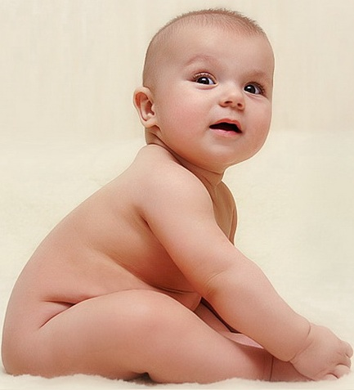
МБОУ СОШ пос. Литовко
Отношение к ребёнку
в разные эпохи
Учитель начальных классов
Старчкова Светлана Геннадьевна

Slide 2
Стили отношения к ребёнку в мире.
- Детоубийство – от времён античности до 4 столетия нашей эры: ребёнок не имеет души, он не «важен», а потому его можно убрать.
- Покинутость – с 4 до 13 столетия н.э.: у ребёнка есть душа, но она не важна.
- Противоречивость – с 14 до 17 столетия: ребёнка можно вылепить, сформировать по желанию взрослых.

Slide 3
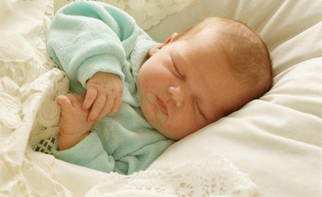
- Навязчивость – 18 столетие – формирование воли и характера ребёнка.
- Социализация – 19 столетие – стиль воспитания, базирующийся на наследовании лучших нормативных образцов культуры.
- Помощь – с середины 20 столетия – поддержка, помощь ребёнку в процессе воспитания и обучения.

